Slide 1

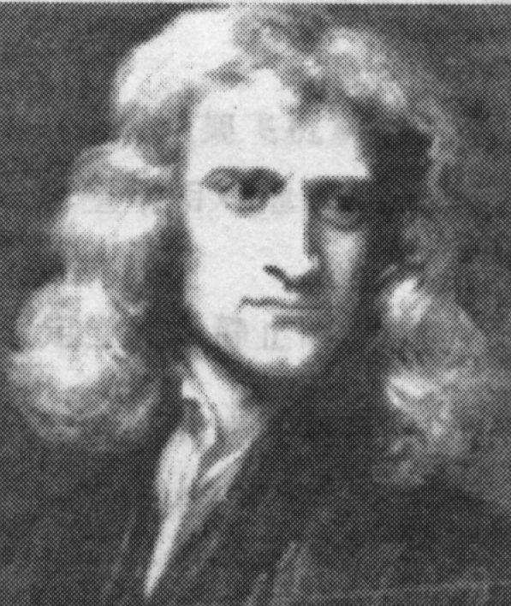
§1-4 牛顿运动定律
牛顿：17世纪最伟大的科学巨匠。
18岁剑桥大学三一学院读书。
在1665－1666年这两年之内。
1669年,仅26岁的牛顿担任卢卡斯讲座的教授。
1672年起为皇家学会会员，1703年为皇家学会主席直到逝世。1701年辞去剑桥大学工作。
曾任造币厂厂长，1705年受封为爵士。
晚年研究宗教。终生未娶。（1643—1727）

Slide 2
物理学上主要成就是创立了经典力学的基本体系，促成了物理学史上第一次大综合；
对于光学，牛顿致力于光的颜色和光的本性的 研究，作出了重大贡献；
在数学方面，总结和发展了前人的工作，建立了二项式定理，创立了微积分；
在天文学方面，发现了万有引力定律，创制反射望远镜，初步观察到了行星运动的规律。
在1687年发表著作《自然哲学的数学原理》，标志着经典力学体系的确立。

Slide 3
一、牛顿第一定律
任何物体都要保持其静止状态或匀速直线运动 状态, 直到其它物体所作用的力迫使它改变为止。
包含两个重要概念：惯性(inertia)和力。
惯性是物体所具有的一种固有特性，保持静止状态或匀速直线运动状态。牛顿第一定律也称为惯性定律。要改变物体所处的状态, 外界必须对物体施加影响或作用, 也就是力。
物体所受的力是外界对它的作用, 作用的效果是使该物体改变运动状态, 产生加速度。

Slide 4
惯性系(inertia frame)和非惯性系
牛顿第一定律并非适用于一切参考系，牛顿第一定律能成立的参考系称为惯性系, 不能成立的参考系称为非惯性系 。
牛顿第一定律可作为判断一个参考系是惯性系还是非惯性系的理论依据。
在以太阳中心为坐标原点、以指向任一恒星的直线为坐标轴建立的坐标系中，牛顿运动定律精确成立，是一个比较精确的惯性系。
地球可近似作为惯性系直接应用牛顿运动定律。

Slide 5
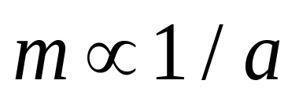
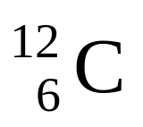
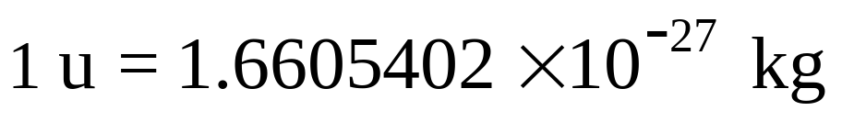
二、牛顿第二定律
1. 质量：可量度物体惯性的大小。
物体的质量与在相同外力作用下物体获得的加速度的大小成反比。
质量作为惯性的量度而引入, 称为惯性质量。
质量是标量, 单位是kg (千克)。
微观物体的质量是用碳的同位素 原子量的1/12为单位来量度, 称为原子质量单位，用u表示

Slide 6
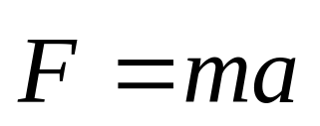
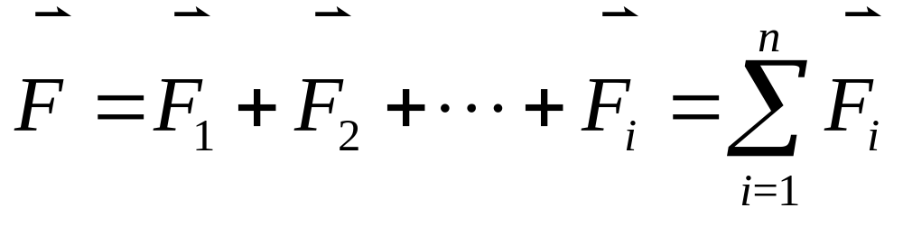
2. 牛顿第二定律
质点加速度的大小与所受合力的大小成正比 , 与质点自身的质量成反比; 加速度方向与合力方向相同。
牛顿第二定律的数学形式为
牛顿第二定律是质点所受合力、自身质量及获得的加速度三者之间的瞬时关系。定量描述力的效果, 确定合力与加速度间的量值关系, 可对运动状态变化作出定量的解释和分析。
分量式：F_{x} = m a_{x} ，F_{y} = m a_{y} ，F_{z} = m a_{z}

Slide 7
三、牛顿第三定律
物体 A 以力F_{AB} 作用于物体B时, 物体 B也必定同时以力F_{BA} 作用于物体 A , F_{AB}与F_{BA} 大小相等, 方向相反, 并处于同一条直线上, F_{AB} = − F_{BA}
牛顿第三定律指出物体间的作用总是相互的, 其中的一个力称为作用力, 另一个力称为反作用力。
作用力和反作用力的特点：成对出现, 同时产生, 同时消失；作用同一直线上, 但作用于不同的物体；性质相同。
力的单位N (牛顿)：1 N = 1 kg⋅m⋅s⁻²

